Slide 1

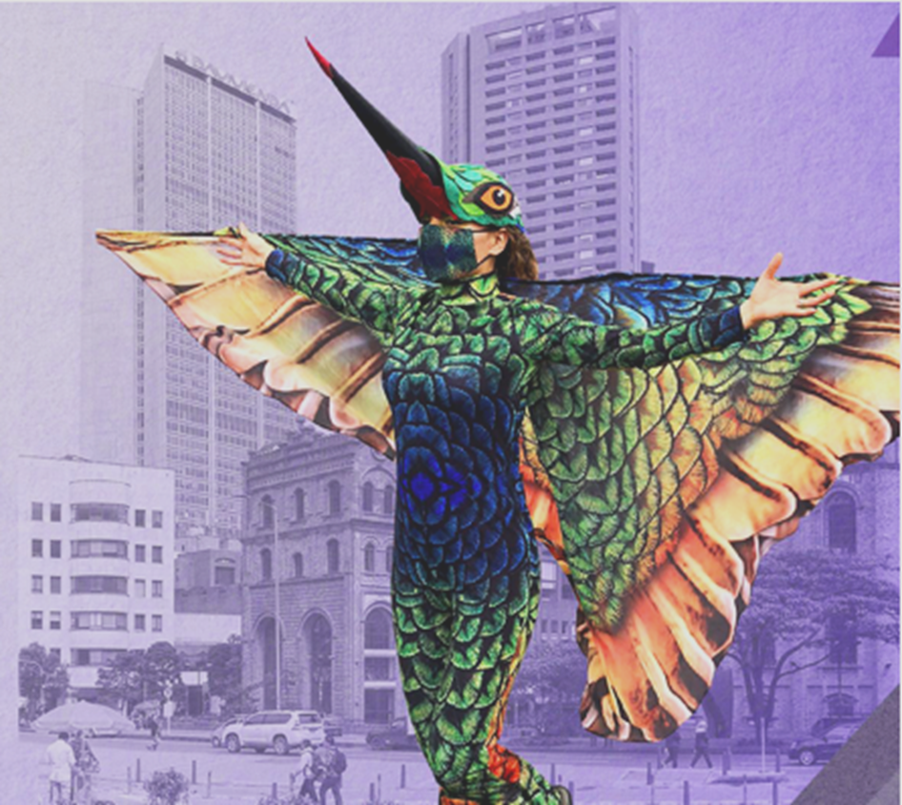

SECTOR CULTURA, RECREACIÓN
Y DEPORTE
Boletín de Ejecución Presupuestal
a Agosto 31 de 2020
Secretaría Distrital de Cultura, Recreación y Deporte
Dirección de Planeación

Slide 2

SECTOR CULTURA, RECREACIÓN Y DEPORTE
Ranking distrital de compromisos y giros
Boletín de Ejecución Presupuestal
a Enero 31 de 2020

Slide 3


SECTOR CULTURA RECREACIÓN Y DEPORTE
Presupuesto Total
Por entidades 2020

Slide 4
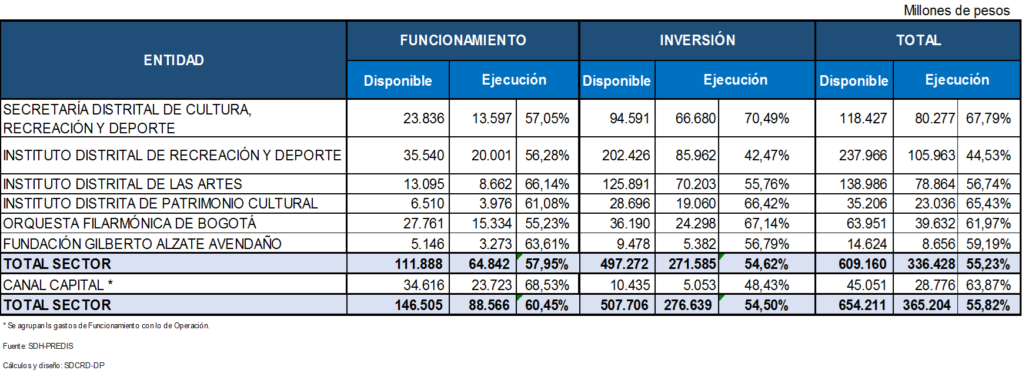
SECTOR CULTURA, RECREACIÓN Y DEPORTE
Funcionamiento e Inversión a Agosto 31 de 2020

Slide 5
SECTOR CULTURA, RECREACIÓN Y DEPORTE
Presupuesto Total de Inversión a Agosto 31 de 2020

Slide 6
SECTOR CULTURA RECREACIÓN Y DEPORTE
INVERSIÓN DIRECTA

Slide 7
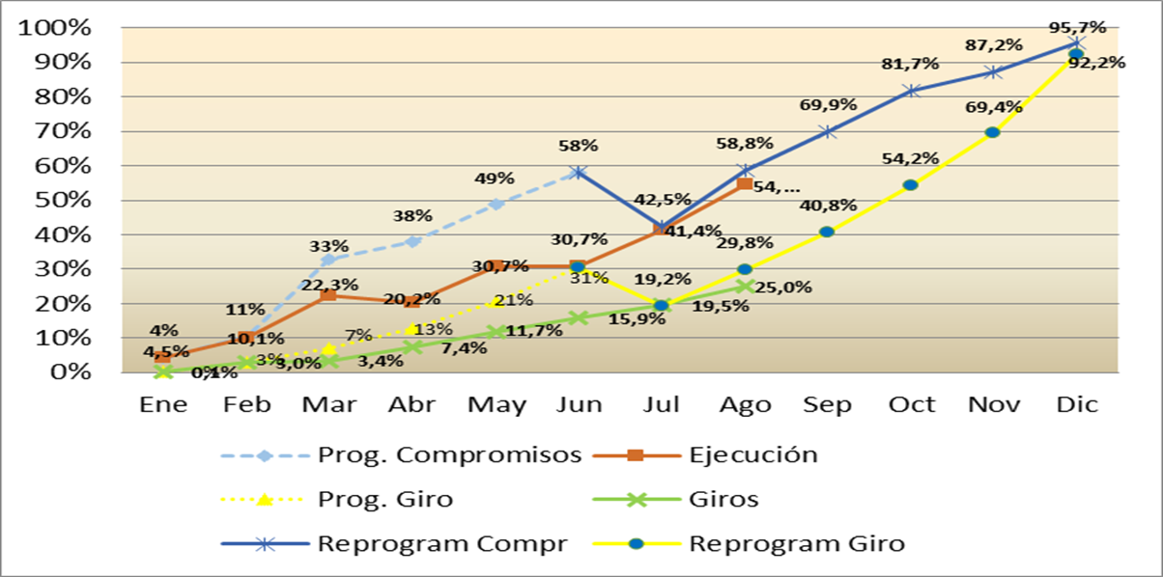
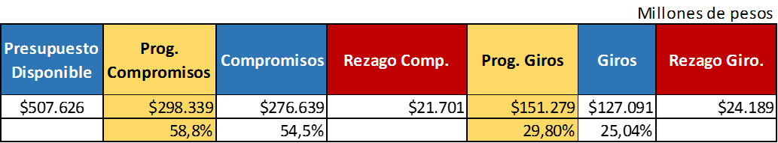
SECTOR CULTURA, RECREACIÓN Y DEPORTE
Ejecución a Agosto 31 de 2020

Slide 8
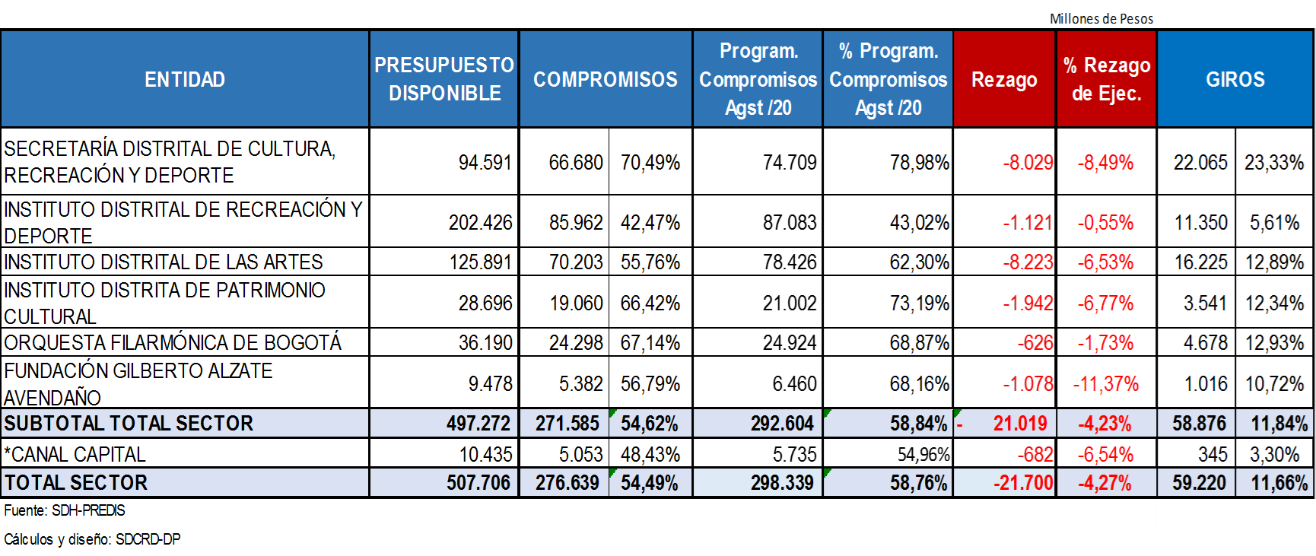
SECTOR CULTURA, RECREACIÓN Y DEPORTE
Ejecución a Agosto 31 de 2020

Slide 9
SECTOR CULTURA RECREACIÓN Y DEPORTE
Inversión Directa
Por entidades

Slide 10
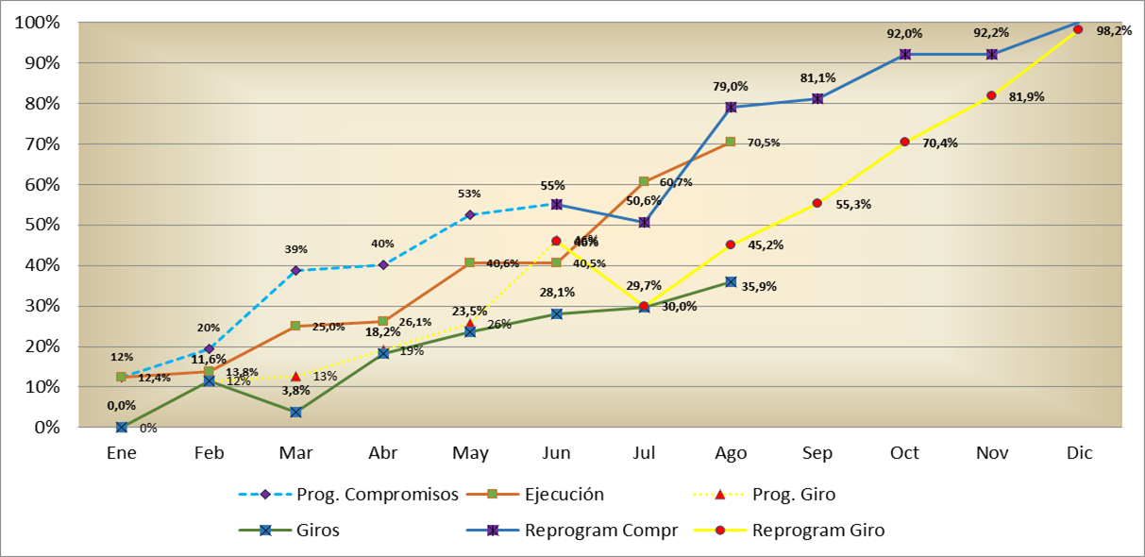
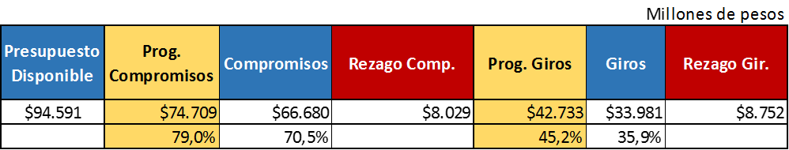
SECRETARÍA DE CULTURA, RECREACIÓN Y DEPORTE
Ejecución a Agosto 31 de 2020

Slide 11
SECRETARÍA DE CULTURA, RECREACIÓN Y DEPORTE
Ejecución a Agosto 31 de 2020

Slide 12
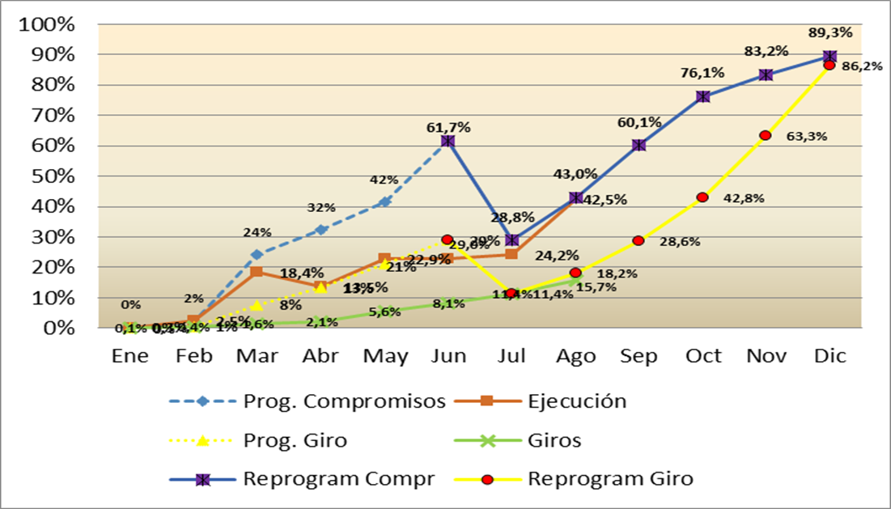

INSTITUTO DISTRITAL DE RECREACIÓN Y DEPORTE
Ejecución a Agosto 31 de 2020

Slide 13
INSTITUTO DISTRITAL DE RECREACIÓN Y DEPORTE
Ejecución a Agosto 31 de 2020

Slide 14
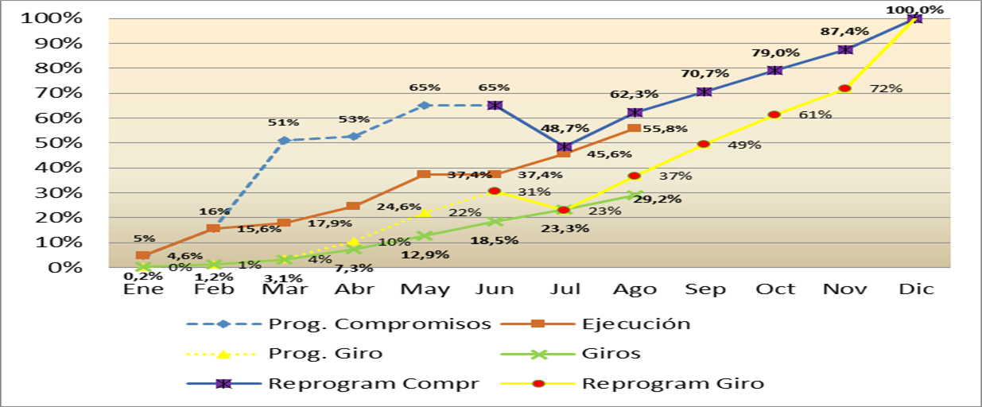
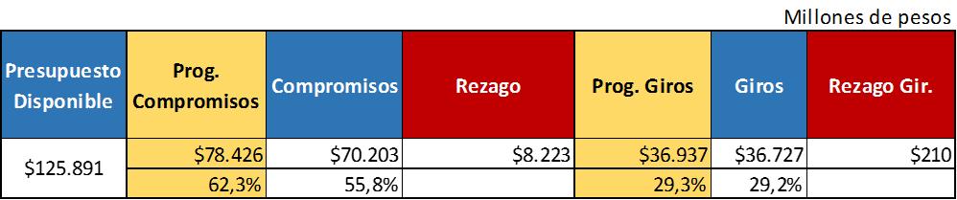
INSTITUTO DISTRITAL DE LAS ARTES
Ejecución a Agosto 31 de 2020

Slide 15
INSTITUTO DISTRITAL DE LAS ARTES
Ejecución a Agosto 31 de 2020

Slide 16
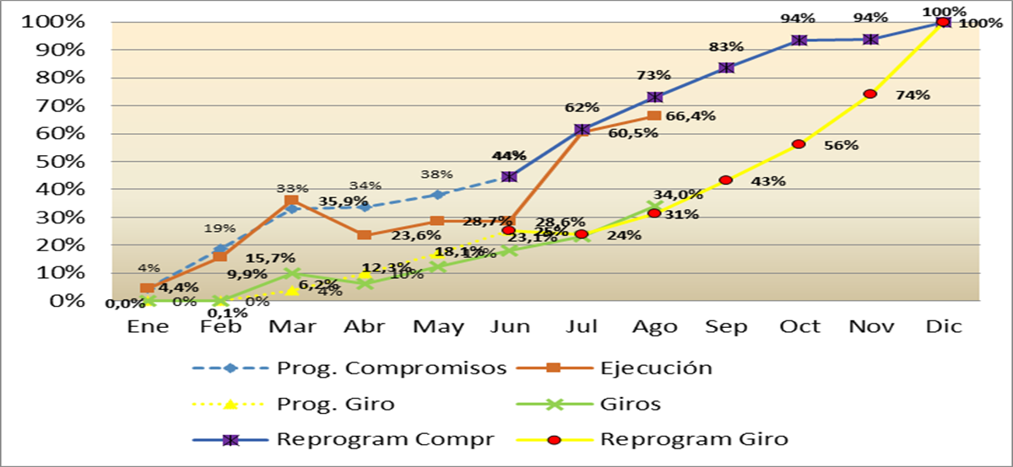

INSTITUTO DISTRITAL DE PATRIMONIO CULTURAL
Ejecución a Agosto 31 de 2020

Slide 17
INSTITUTO DISTRITAL DE PATRIMONIO CULTURAL
Ejecución a Agosto 31 de 2020

Slide 18
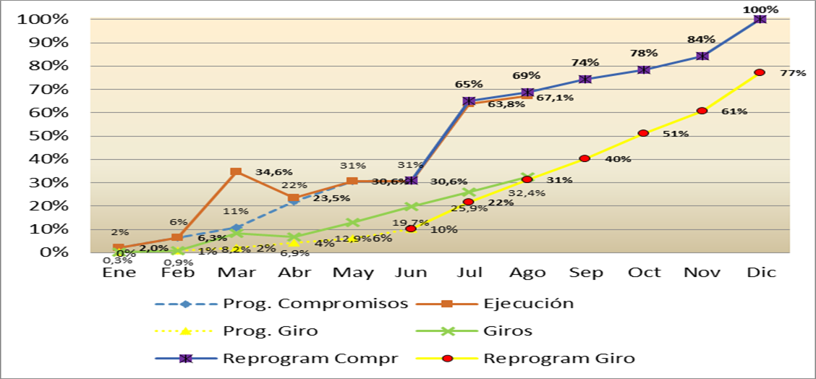
ORQUESTA FILARMÓNICA DE BOGOTÁ
Ejecución a Agosto 31 de 2020

Slide 19
ORQUESTA FILARMÓNICA DE BOGOTÁ
Ejecución a Agosto 31 de 2020

Slide 20
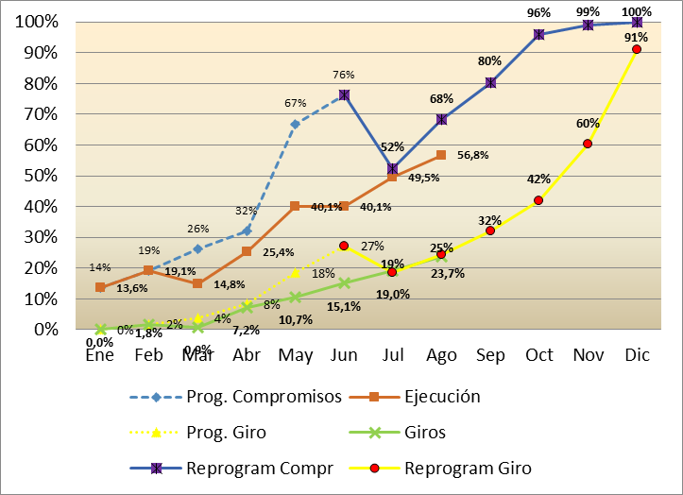
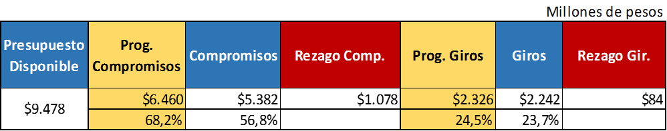
FUNDACIÓN GILBERTO ÁLZATE AVENDAÑO
Ejecución a Agosto 31 de 2020

Slide 21
FUNDACIÓN GILBERTO ÁLZATE AVENDAÑO
Ejecución a Agosto 31 de 2020

Slide 22
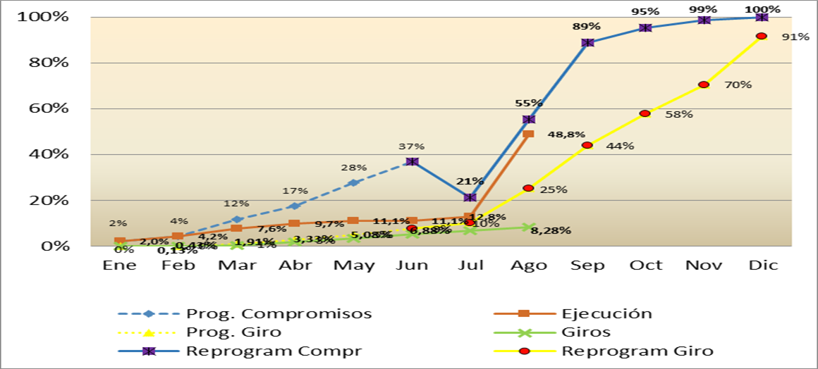

CANAL CAPITAL
Ejecución a Agosto 31 de 2020

Slide 23
CANAL CAPITAL
Ejecución a Agosto 31 de 2020

Slide 24
SECTOR CULTURA RECREACIÓN Y DEPORTE
Ejecución Reservas Presupuestales 2020

Slide 25
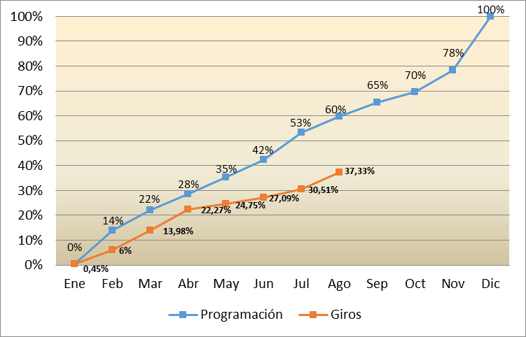
SECTOR CULTURA, RECREACIÓN Y DEPORTE
Ejecución a Agosto 31 de 2020

Slide 26
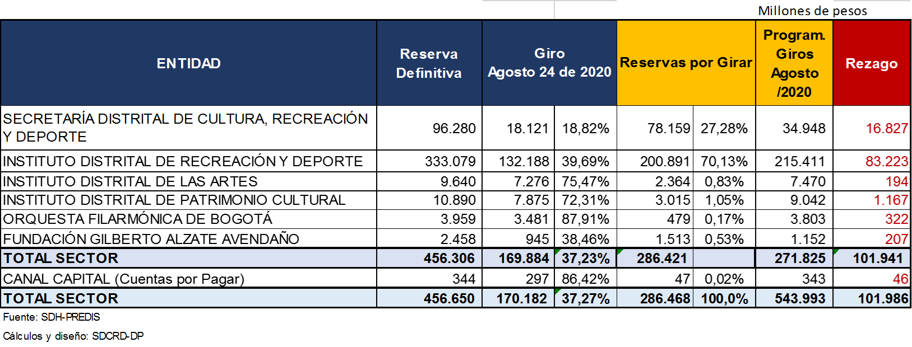
SECTOR CULTURA, RECREACIÓN Y DEPORTE
Ejecución a Agosto 31 de 2020

Slide 27
SECTOR CULTURA RECREACIÓN Y DEPORTE
Ejecución Reservas Presupuestales 2020 por Entidades

Slide 28
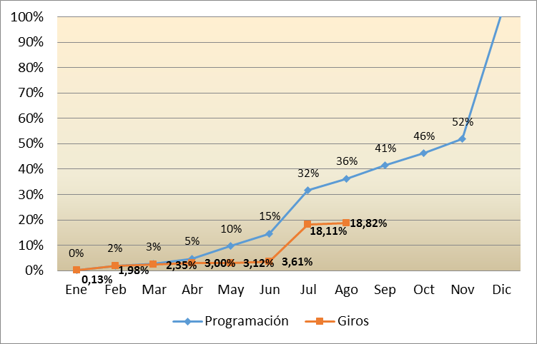
SECRETARÍA DE CULTURA, RECREACIÓN Y DEPORTE
Ejecución de Reservas a Agosto 31 de 2020

Slide 29
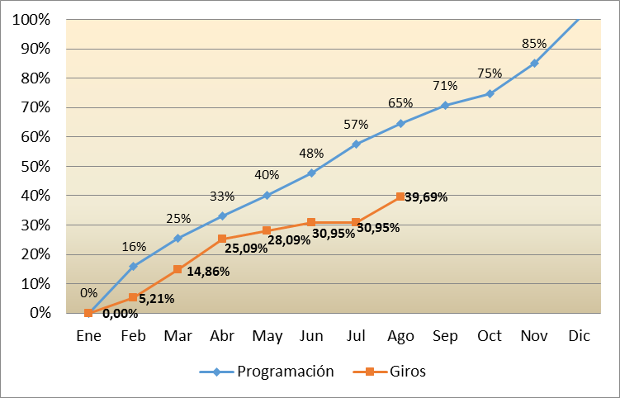
INSTITUTO DISTRITAL DE RECREACIÓN Y DEPORTE
Ejecución de Reservas a Agosto 31 de 2020

Slide 30
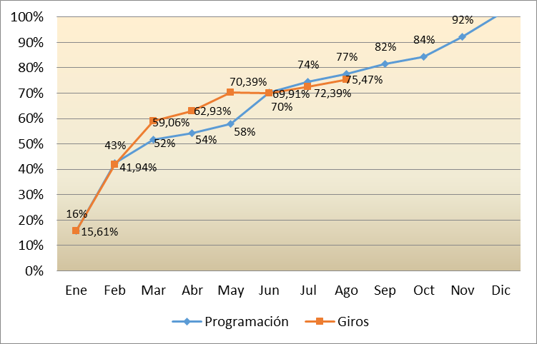
INSTITUTO DISTRITAL DE LAS ARTES
Ejecución de Reservas a Agosto 31 de 2020

Slide 31
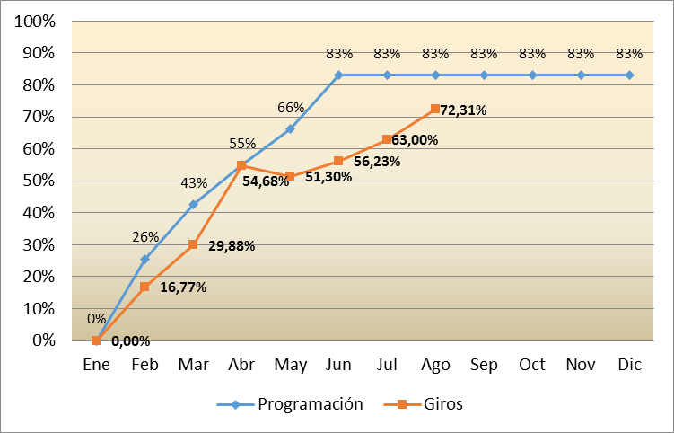
INSTITUTO DISTRITAL DE PATRIMONIO CULTURAL
Ejecución de Reservas a Agosto 31 de 2020

Slide 32
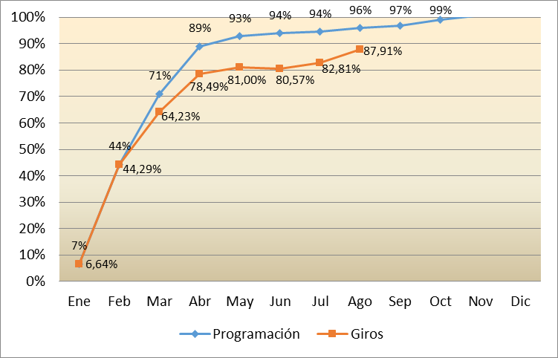
ORQUESTA FILARMÓNICA DE BOGOTÁ
Ejecución de Reservas a Agosto 31 de 2020

Slide 33
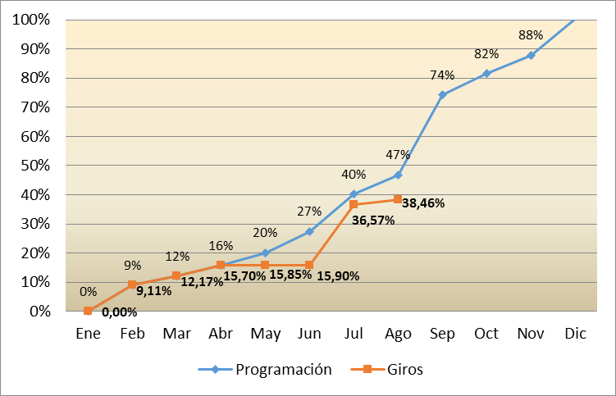
FUNDACIÓN GILBERTO ÁLZATE AVENDAÑO
Ejecución de Reservas a Agosto 31 de 2020

Slide 34
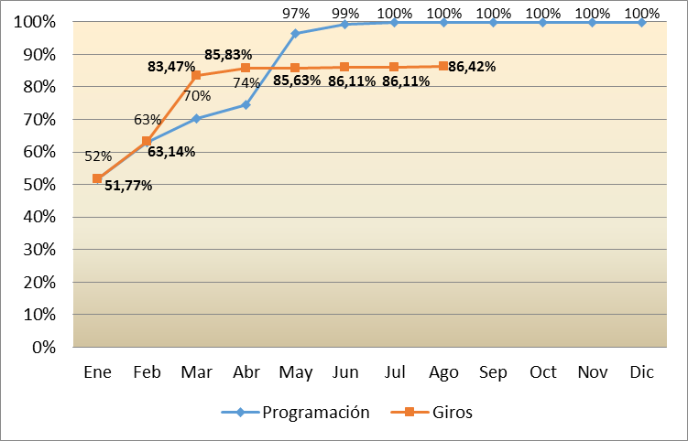
CANAL CAPITAL
Ejecución de Reservas a Agosto 31 de 2020

Slide 35

GRACIAS

